Slide 1

VIII научно-практическая конференция
«Экономика Республики Беларусь: проблемы и перспективы развития»
Новогрудок, 2024

Slide 2
Секция 1
«Социально-гуманитарных наук»

Slide 3
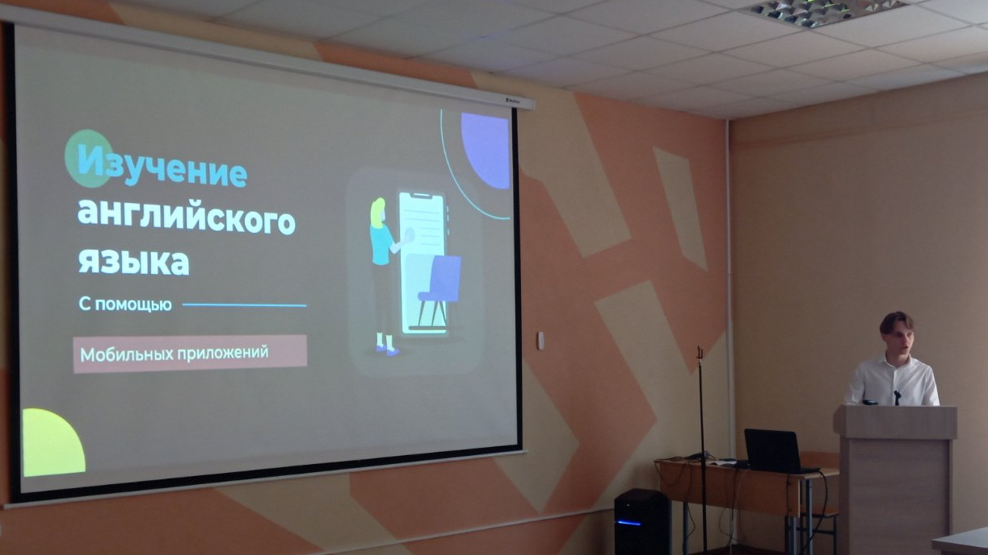
Диплом
I степени
Вадим Викторович Гордейко
«Изучение английского языка с помощью мобильных приложений»
Научный руководитель – Н.Д. Конкина

Slide 4
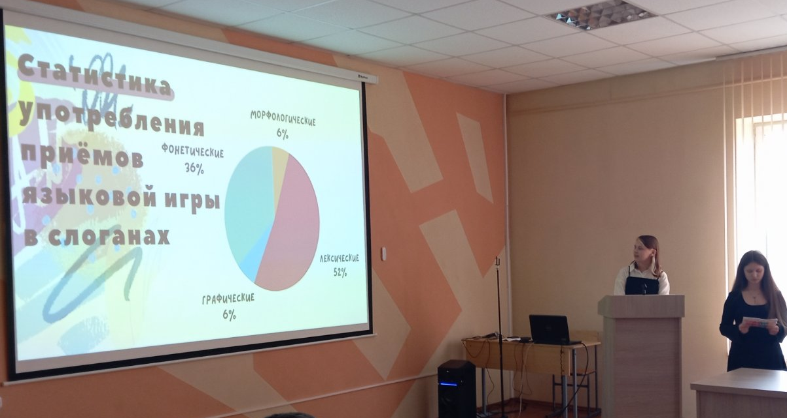
Диплом
II степени
Дарья Максимовна Леминович
Александра Корня
«Лингвистические особенности языковой игры в рекламном слогане на материале медиа текстов»
Научный руководитель – М.И. Котова

Slide 5
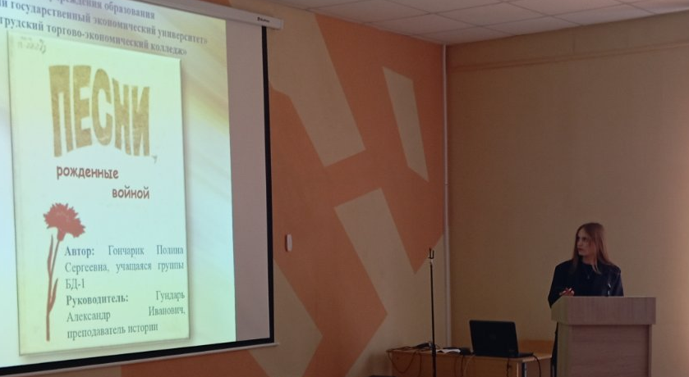
Диплом
III степени
Полина Сергеевна Гончарик
«Песни, рожденные войной»
Научный руководитель – А.И. Гундарь

Slide 6
Секция 2
«Естественно-математических наук и физической культуры»

Slide 7
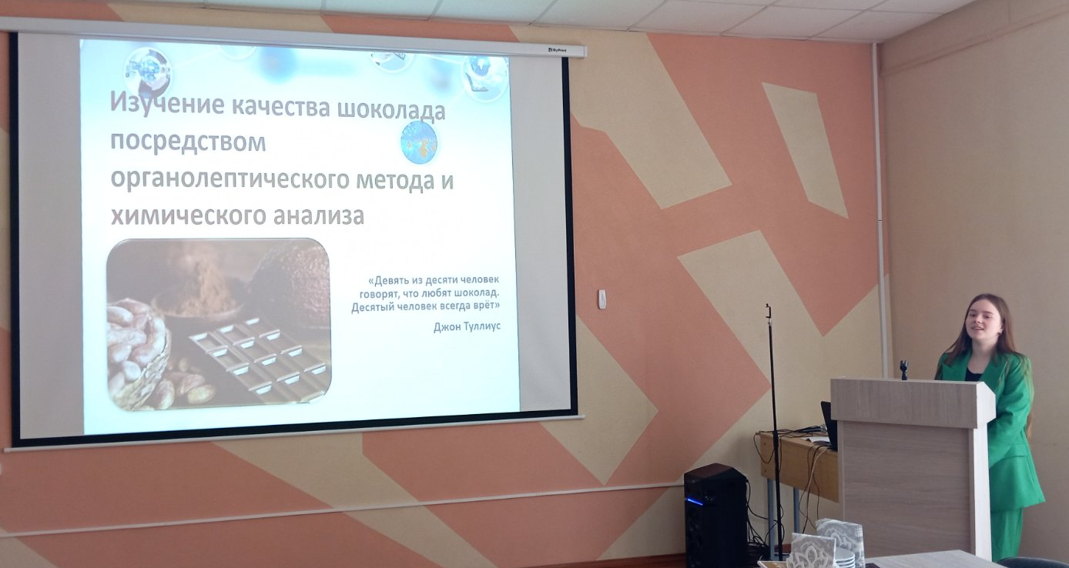
Диплом
I степени
Маргарита Валерьевна Ракович
«Изучение качества шоколада посредством органолептического метода и химического анализа»
Научный руководитель – М.А. Сергеенко

Slide 8
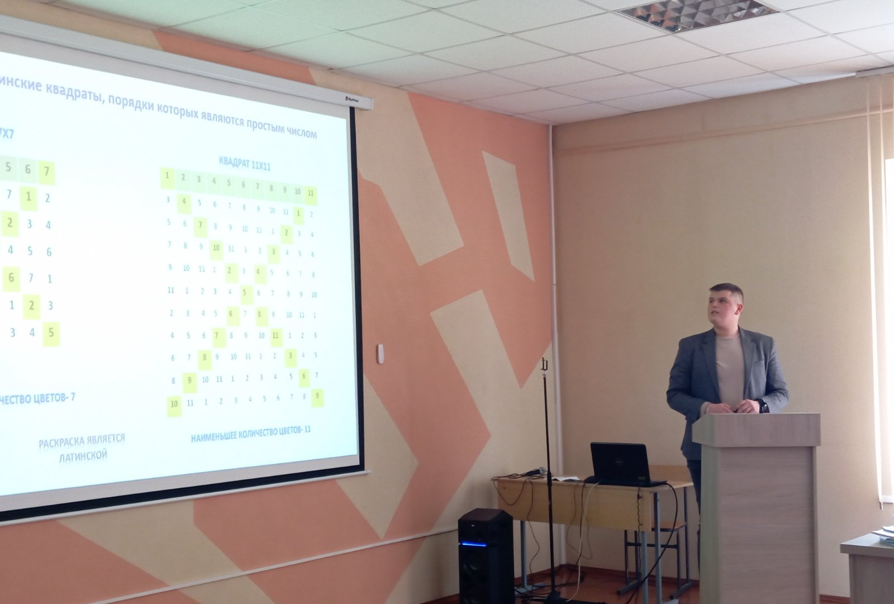
Диплом
II степени
Иван Юрьевич Шарамета
«По мотивам задачи “Красим по-латински”»
Научный руководитель – Н.И. Сенько

Slide 9
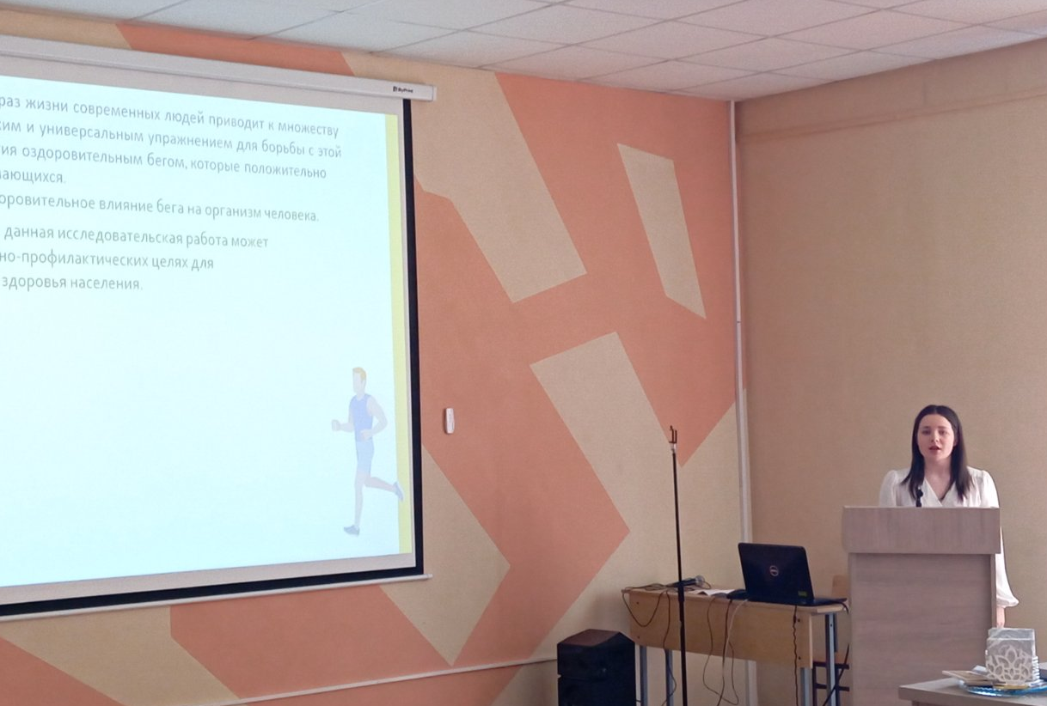
Сертификат
участника
Анастасия Витальевна Амелько
«Бег как способ укрепления здоровья»
Научный руководитель – А.Е. Баньковский

Slide 10
Секция 3
«Экономических наук и бухгалтерского учета»

Slide 11
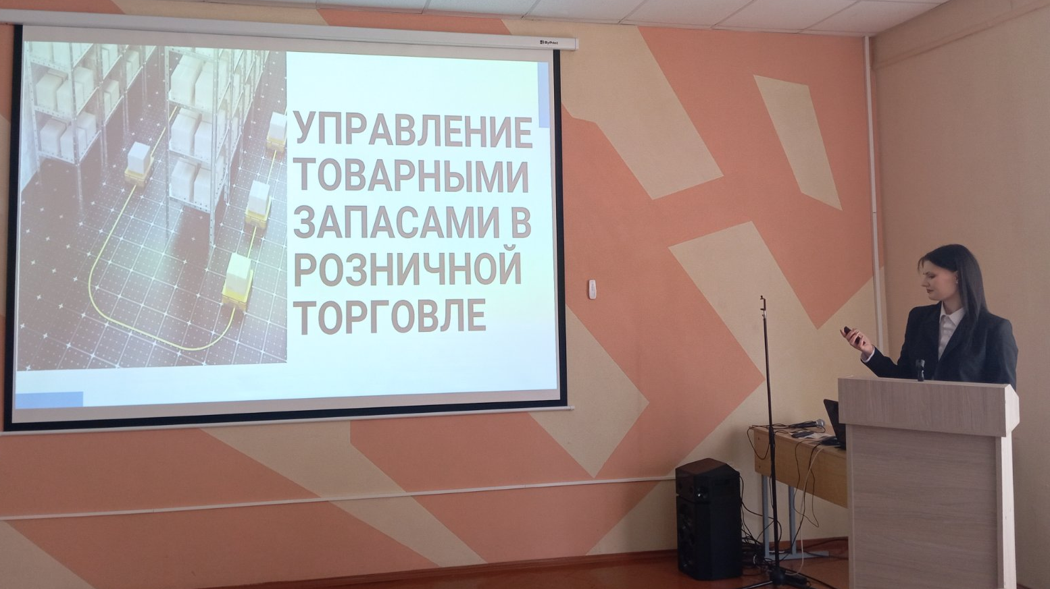
Диплом
I степени
Виктория Антоновна Климович
«Управление товарными запасами в розничной торговле»
Научный руководитель – А.З. Шумская

Slide 12
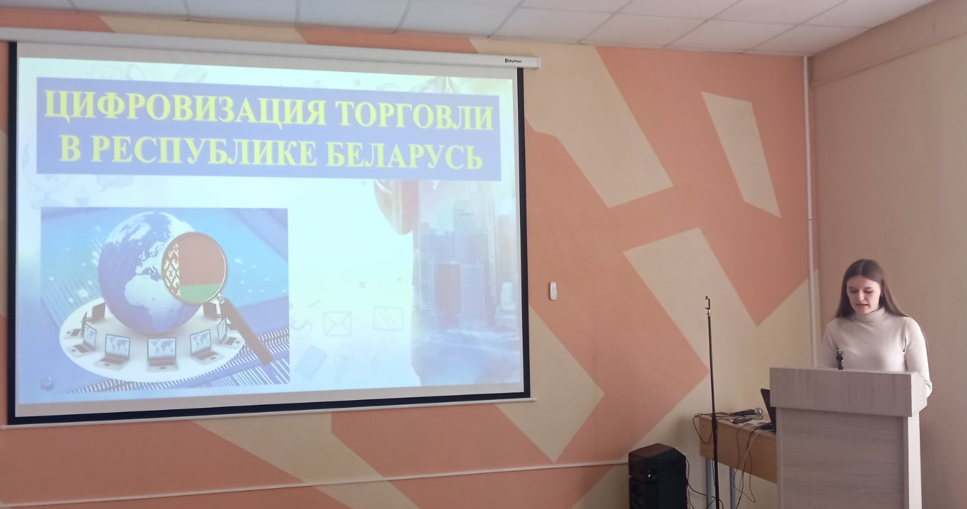
Диплом
II степени
Елена Викторовна Баранчук
«Цифровизация торговли в Республике Беларусь»
Научный руководитель – Т.Г. Митлошук

Slide 13
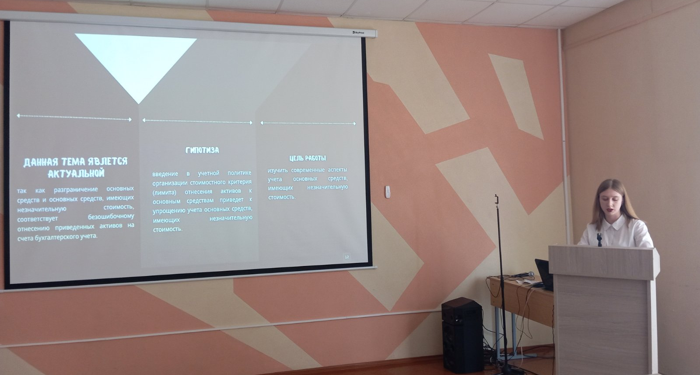
Диплом
III степени
Виктория Сергеевна Маковик
«Современные аспекты учёта основных средств, имеющих незначительную стоимость»
Научный руководитель – Т.А. Копытко

Slide 14
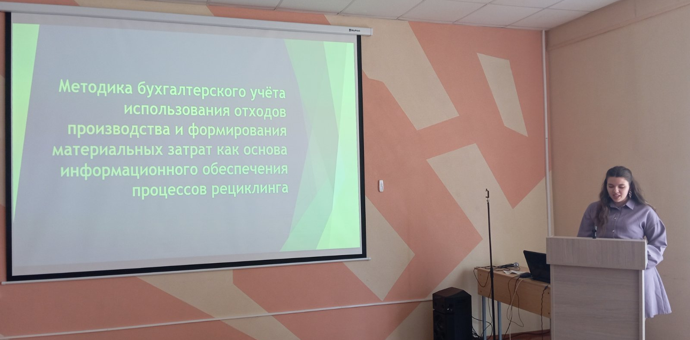
Диплом
III степени
Валерия Сергеевна Казутина
«Методика бухгалтерского учёта использования отходов производства и формирования материальных затрат как основа информационного обеспечения процессов рециклинга»
Научный руководитель – Л.С. Мелентьева

Slide 15
Секция 4
«Банковской и коммерческой деятельности»

Slide 16
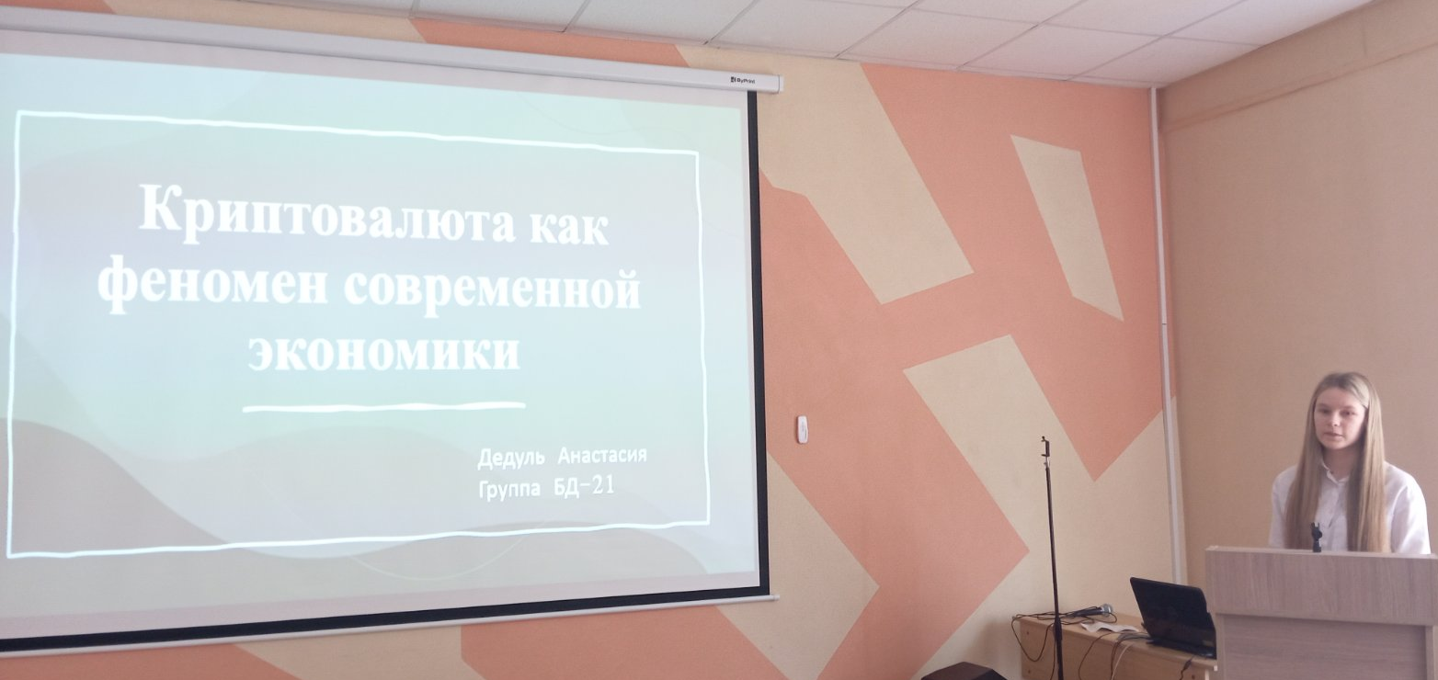
Диплом
I степени
Анастасия Казимировна Дедуль
«Криптовалюта как феномен современной экономики»
Научный руководитель – О.А. Сокольник

Slide 17
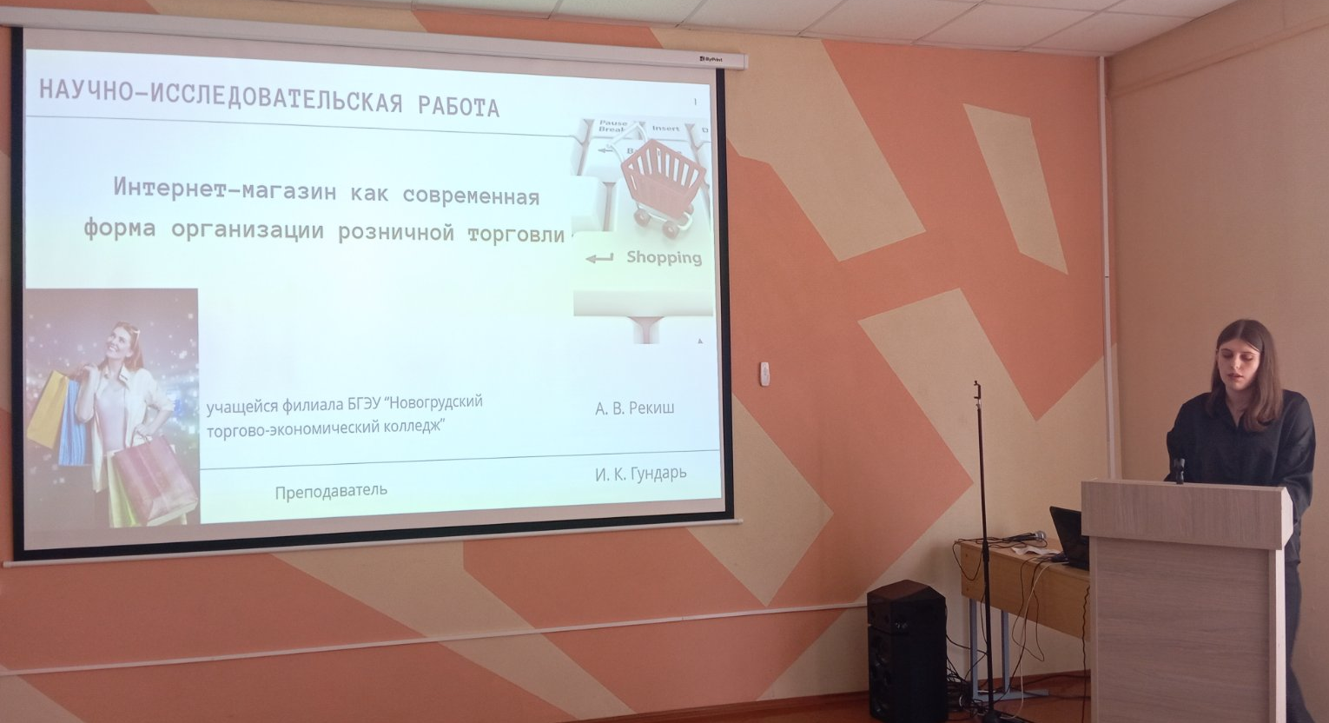
Диплом
II степени
Анастасия Владимировна Рекиш
«Интернет-магазин как современная форма организации розничной торговли»
Научный руководитель – И.К. Гундарь

Slide 18
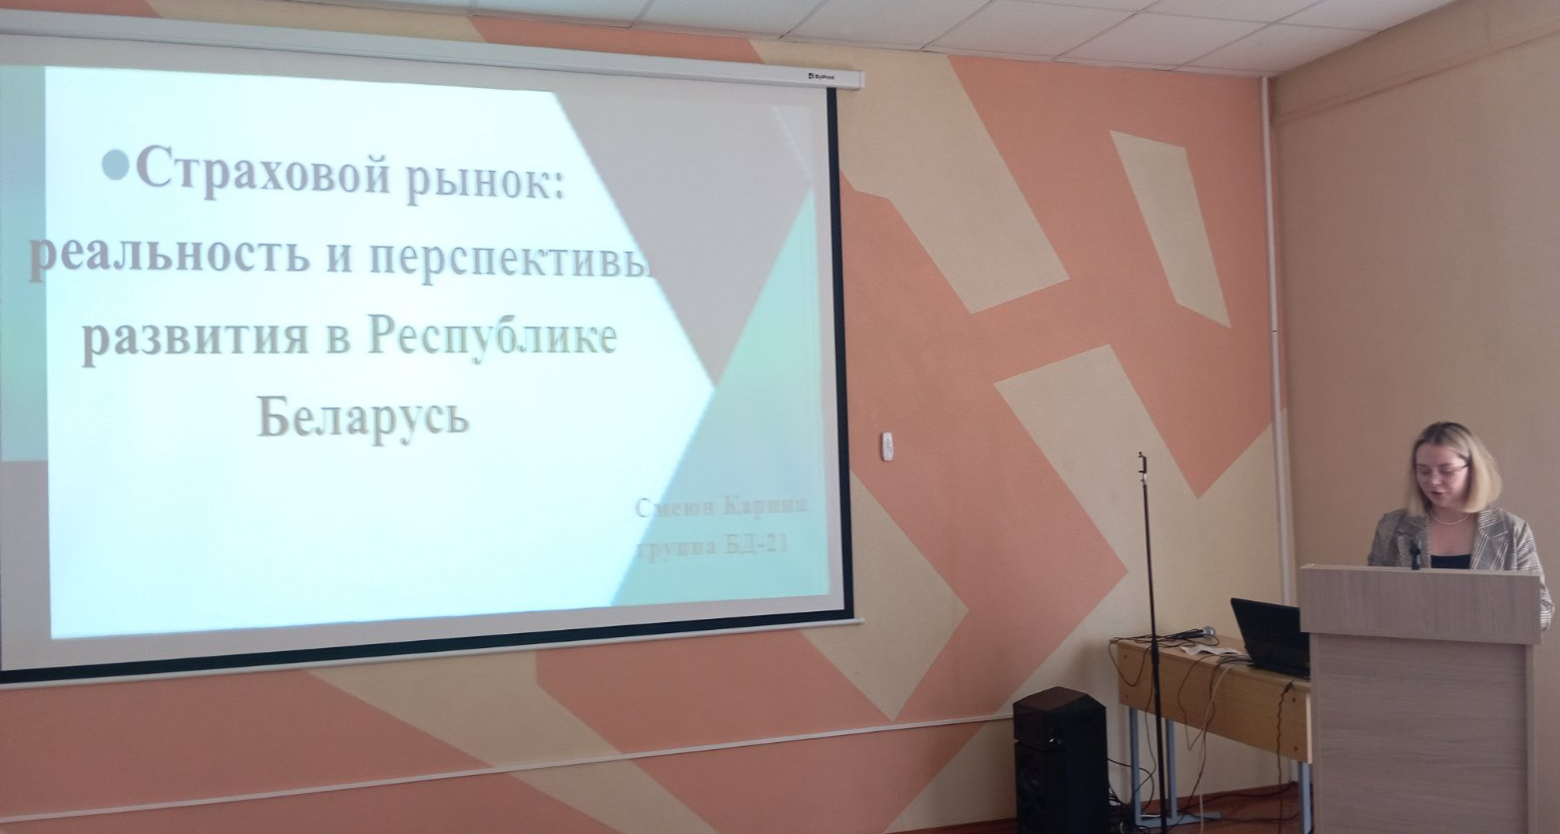
Диплом
II степени
Карина Викторовна Смеюн
«Страховой рынок: реальность и перспективы развития в Республике Беларусь»
Научный руководитель – О.А. Сокольник

Slide 19
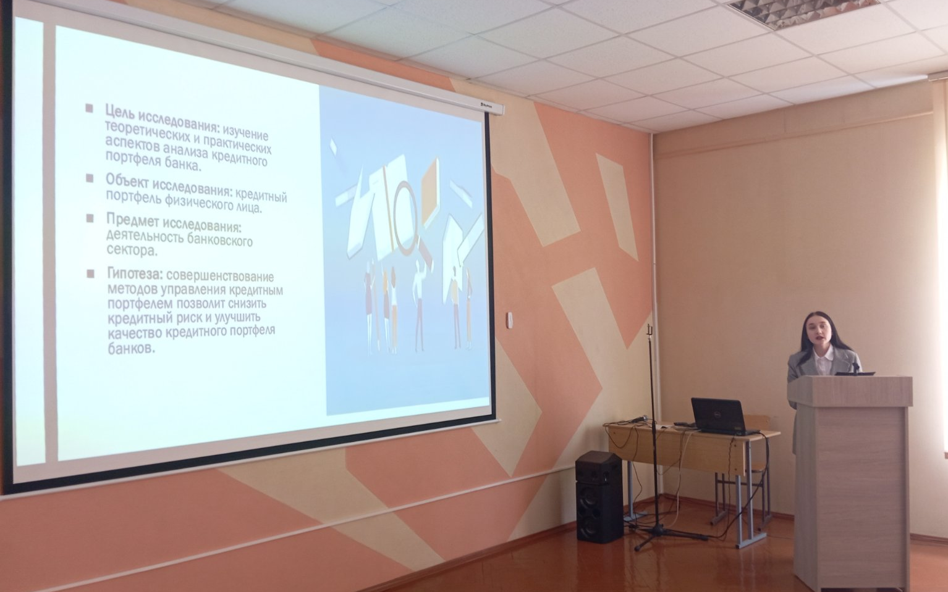
Диплом
III степени
Арина Георгиевна Говзич
«Анализ кредитного портфеля банков»
Научный руководитель – А.П. Ушакевич

Slide 20
Большое спасибо за проделанную работу!

